Slide 1
ŘÍZENÍ LIDSKÝCH ZDROJŮ Odměňování zaměstnanců
Mgr. Markéta Vitoslavská

Slide 2
Mzda
    peněžité plnění a plnění peněžité hodnoty (naturální mzda) poskytované zaměstnavatelem zaměstnanci za práci
    mzda se zaokrouhluje na celé koruny směrem nahoru

Slide 3
Plat
    peněžité plnění poskytované za práci zaměstnanci zaměstnavatelem, kterým je:
        Stát
        Územní samosprávní celek
        Státní fond
        Příspěvková organizace
        Školská právnická osoba
        Veřejná nezisková ústavní zdravotní zařízení

Slide 4
Zaměstnavatel je povinen vydat zaměstnanci v den nástupu do práce písemný:
Mzdový výměr
Platový výměr

Slide 5
Mzdový výměr
    = údaje o způsobu odměňování
    = termín a místo výplaty mzdy, pokud tyto údaje neobsahuje smlouva nebo vnitřní předpis
    Změny:
    - písemně, nejpozději v den její účinnosti

Slide 6
Platový výměr
    = údaje o platové třídě a platovém stupni
    = o výši platového tarifu a o ostatních pravidelně měsíčně poskytovaných složek
    = údaje o termínu a místu výplaty
    Změny:
    - písemně s odůvodněním nejpozději v den její změny

Slide 7
Mzda a příplatky
    Smluvní mzda = může zahrnout v jedné sumě k výplatě i započtené příplatky
    Příplatky:
    přesčas = dosažená mzda + nejméně 25% průměrného výdělku,
    příplatek nebo dohoda o náhradním volnu (vybrat do 3 kalendářních měsíců)
    noční práce = dosažená mzda + nejméně 10% průměrného výdělku, příplatek není-li v kolektivní smlouvě sjednáno jinak

Slide 8
Mzda a příplatky
    Svátek
    Proplácí se pokud připadne na den, kdy zaměstnanec pracuje nebo má plánovanou směnu.

Slide 9
Mzda a příplatky
    Příplatky:
    práce v sobotu, neděli = dosažená mzda + nejméně 10% průměrného výdělku, jinou minimální výši lze sjednat v kolektivní smlouvě
    ztížené pracovní prostředí = dosažená mzda + příplatek nejméně 10% základní sazby minimální mzdy

Slide 10
Mzda
Příplatky - shrnutí
  Příplatek za práci přesčas (25% PHV)
  Náhrada mzdy za svátek (100 % PHV)
  Za noční práci (10% PHV)
  Za práci ve ztíženém pracovním prostředí (10% sazby minimální mzdy)
  Za práci v sobotu a v neděli (10% PHV)

Slide 11
Plat a příplatky
    Plat se skládá:
    Platový tarif = 16 platových tříd členěných do 12 platových stupňů (192 položek)
    Odměny = za úspěšné splnění mimořádného nebo významného pracovního úkolu (neomezeně)
    Osobní příplatek = až 50% dlouhodobé dosahování dobrých pracovních výsledků, až 100% vynikajícím a uznávaným odborníkům zařazených do 10 – 16 platové třídy

Slide 12
Plat a příplatky
    Plat se skládá:
    Ostatní příplatky
    - za vedení – podle stupňů řízení (stupně v ZP §124)
    - za noční práci – 20% průměrného hodinového výdělku za hodinu noční práce (§ 125 ZP)
    - za práci v sobotu, neděli – 25% průměrného hodinového výdělku za hodinu práce (§ 126 ZP)

Slide 13
Plat a příplatky
    Ostatní příplatky
    - za práci ve ztíženém pracovním prostředí § 128 ZP
    § 117 nejméně 5% základní sazby minimální mzdy
    § 7 nařízení vlády 500 – 1 800 Kč
    - zvláštní § 129, § 8 nařízení vlády
    výkon práce v podmínkách s :
    - mimořádnou neuropsychickou zátěží
    - rizikem ohrožení života a zdraví
    - obtížnými pracovními režimy
    - za rozdělenou směnu § 130
    souvislé přerušení práce nebo jejich souhrn – 30% průměrného hodinového výdělku za každou takto rozdělenou směnu

Slide 14
Plat a příplatky
    Ostatní příplatky
    Pedagogičtí pracovníci § 132 ZP za přímou pedagogickou činnost vykonávaných nad rozsah stanovený ředitelem školy
    - 2 násobek průměrného hodinového příjmu
    - § 133 specializační 1 000 – 2 000 Kč měsíčně – další činnost, ke které jsou nezbytné další kvalifikační požadavky

Slide 15
Minimální mzda
Rok 2021 minimální mzda = 15 200 Kč
90,50 Kč na hodinu.
Jako minimální mzda se podle zákoníku práce, tedy dle zákona č. 262/2006 Sb., ve znění pozdějších předpisů, označuje nejnižší přípustná výše odměny za práci v základním pracovněprávním vztahu. Mzda, plat ani odměna z dohody tak nesmí být nižší než stanovená minimální mzda.

Slide 16
Minimální mzda
Do výše minimální mzdy se NEZAHRNUJE:
  Mzda a plat za práci přesčas
  Příplatek za práci ve svátek
  Příplatek za noční práci
  Příplatek za práci ve ztíženém pracovním prostření
  Příplatek za práci v sobotu a v neděli
  Náhrady mzdy, odstupné, cestovní náhrady, odměna za pracovní pohotovost

Slide 17
Zaručená mzda
Nejnižší úrovně zaručené mzdy platí v nepodnikatelské sféře (pro zaměstnance, kterým se za práci poskytuje plat) a organizacích podnikatelské sféry, ve kterých není uzavřena kolektivní smlouva a nejsou tímto sjednány mzdové podmínky v kolektivní smlouvě.
Nejnižší úrovně zaručené mzdy pro stanovenou týdenní pracovní dobu 40 hodin jsou odstupňovány podle složitosti, odpovědnosti a namáhavosti vykonávaných prací, zařazených do 8 skupin.

Slide 18
Zaručená mzda 2021
Zaručená mzda 2021
Skupina prací | Příklady profesí | Hodinová zaručená mzda 2021 | Měsíční zaručená mzda 2021
1. | Pomocník v kuchyni, uklízečka, doručovatel zásilek | 90,50 Kč | 15 200 Kč
2. | Kopáč, sanitář, pokojská, trafikant | 99,90 Kč | 16 800 Kč
3. | Zedník, instalatér a topenář, klempíř, číšník, kadeřník | 110,30 Kč | 18 500 Kč
4. | Průvodce s tlumočením, krejčí v modelové a zakázkové výrobě | 121,80 Kč | 20 500 Kč
5. | Řidič autobusu, záchranář, všeobecná zdravotní sestra, učitel ve školce, mistr | 134,40 Kč | 22 600 Kč
6. | Speciální pedagog, obchodní referent, tvůrce IT systému | 148,40 Kč | 24 900 Kč
7. | Lékař, zubař, farmaceut, programátor, finanční expert | 163,90 Kč | 27 500 Kč
8. | Makléř na finančním a kapitálovém trhu, špičkový vědecký pracovník | 181,00 Kč | 30 400 Kč

Slide 19
Zaměstnanci v nepodnikatelské sféře a zaručená mzda:
Jde-li o zaměstnance, kterým je podle zákoníku práce poskytován PLAT, zahrnují skupiny prací práce zařazené do 16 platových tříd.
https://www.pracomat.cz/poradna/zakonik-prace/207-zakonik-prace-charakteristiky-platovych-trid.html#plat_trida_1

Slide 20
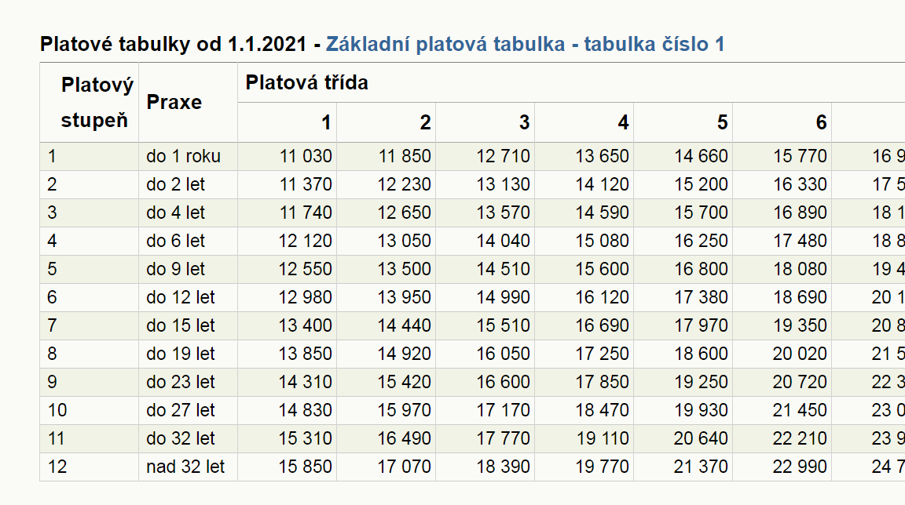
Příklad platové tabulky

Slide 21
Výpočet čisté mzdy
Výpočet čisté mzdy se týká osob v pracovním (zaměstnaneckém) poměru. (U výpočtu čisté mzdy v roce 2021 nastaly významné změny, a to kvůli zrušení superhrubé mzdy a zvýšení slevy na poplatníka.)
I v roce 2021 se čistá mzda vypočítá jako rozdíl mezi hrubou mzdou a přímými daněmi ze mzdy.
Daň z příjmu se počítá přímo z hrubé mzdy. Sazby daně z příjmu jsou 15 procent a 23 procent. Vyšší 23 procentní sazbě daně budou podléhat měsíční příjmy nad 4násobek průměrné mzdy.

Slide 22
Výpočet čisté mzdy
Minimální mzda pro rok 2021 je stanovena na 15 200 korun. Pokud je mzda nižší než minimální mzda, počítá se zdravotní pojištění právě z minimální mzdy.
Daň snižuje:
  Sleva na poplatníka daně 2 320 Kč
  Daňové zvýhodnění na 1. dítě 1 267 Kč
  Daňové zvýhodnění na 2. dítě 1 617 Kč
  Na třetí a další dítě 2 017 Kč.
  (U dětí s ZTP je daňové zvýhodnění dvojnásobné, tzn. 1. dítě 2 534 Kč, atd.)
  Sleva na studenta činí 335 Kč
  (Sleva na invaliditu prvního nebo druhého stupně činí 210 korun a na invaliditu třetího stupně 420 korun. Daňová sleva na průkaz ZTP/P činí 1 345 korun. Sleva na manžela/manželku se uplatňuje až při podání daňového přiznání, činí 24 840 korun, u manželky/manžela ZTP je to 49 680 korun. Školkovné je rovno výši minimální mzdy. Letos si tedy rodič mající dítě ve školce může uplatnit slevu maximálně 15 200 korun).

Slide 23
Příklad
Hrubá mzda 30.000,-Kč
Vypočítá se 15% daň 4.500,-Kč
Od daně se odečtou možné slevy: 4.500 – 2.320 (sleva na poplatníka) – 1.267 (sleva na 1. dítě) – 1.617 (sleva na 2. dítě) = -704,- Kč (tj. daňový bonus)
Z hrubé mzdy se odpočítá soc. a zdrav. pojištění zaměstnance ve výši 11%
= 30.000 – 11% = 26.700,-
Čistá mzda: 26.700,- + 704,- = 27.404,- Kč

Slide 24
https://www.e15.cz/kalkulacka-vypocet-ciste-mzdy

Slide 25
Splatnost mzdy nebo platu
Mzda nebo plat jsou splatné po vykonání práce, a to nejpozději v kalendářním měsíci následujícím po měsíci, ve kterém vzniklo zaměstnanci právo na mzdu nebo plat
Zaměstnavatel je povinen určit pravidelný termín výplaty mzdy (platu)
Výplata mzdy nebo platu v hotovosti během dovolené
Výplata mzdy nebo platu při skončení pracovního poměru

Slide 26
Výplata mzdy nebo platu
Mzda nebo plat se vyplácí v zákonných penězích a zaokrouhlují se na celé koruny nahoru
Mzda nebo plat je vyplácena na pracovišti a v pracovní době, pokud se nedohodnou jinak.
Zaměstnanec může k převzetí mzdy písemně zmocnit i jinou osobu
Mzda na jeden účet
Povinen vydat výplatní pásku (písemný doklad)

Slide 27
Co se za odměnu za práci nepovažuje?
Náhrady mzdy
Cestovní náhrady
Odstupné
Výnosy z kapitálových podílů nebo obligací
Odměny za pracovní pohotovost (nejméně ve výši 10% průměrného výdělku)
Jiné benefity zaměstnavatele, které nejsou poskytované za práci, ale jen v souvislosti se zaměstnáním

Slide 28
Co je to odměna z dohody?
Odměna z dohody je peněžité plnění poskytované za práci vykonanou na základě DOHODY O PRACÍCH KONANÝCH MIMO PRACOVNÍ POMĚR (dohoda o provedení práce, dohoda o pracovní činnosti).

Slide 29
Povinnosti zaměstnavatele spojené se skončením pracovního poměru:
Vydat posudek o pracovní činnosti, pokud o to zaměstnanec požádá, a to do 15 dnů od požádání
Vydat zaměstnanci potvrzení o zaměstnání (zápočtový list)
Vydat zaměstnanci na jeho žádost potvrzení pro Úřad práce ČR o průměrném výdělku pro posouzení nároku na podporu v nezaměstnanosti

Slide 30
Potvrzení o zaměstnání
Obsah potvrzení o zaměstnání (od kdy do kdy, firma, dosažené vzdělání, nesmí být neschopenky, jestli má srážky ze mzdy např. exekuce, insolvence)
Musí být vystaveno při ukončení pracovního poměru
Musíme vystavit i při skončení práce na základě DPČ a DPP
Není vydán žádný oficiální formulář
Nutné vydat v poslední pracovní den jeho zaměstnání, popř. (při PN, čerpání dovolené atd.) je nutné jej v tento den zaslat zaměstnanci na jím uvedenou adresu s doručenkou do vlastních rukou

Slide 31
Potvrzení pro Úřad práce ČR
Vydává se na žádost zaměstnance
Předkládá uchazeč o zaměstnání
Musí zde být uveden údaj o průměrném měsíčním čistém výdělku
Uvádí se i zda byl PP, DPČ nebo DPP rozvázány z důvodu porušení pracovní povinnosti vyplývajících z právních předpisů zvlášť hrubým způsobem nebo z důvodu porušení jiné povinnosti zaměstnance – zaměstnanec nemá nárok na podporu v nezaměstnanosti po dobu 6 měsíců

